Slide 1

Flyweight y Memento
Patrones de diseño
Gabriela Ocampo Morales Sara Mariana Garzón | Facultad de Ingeniería

Slide 2
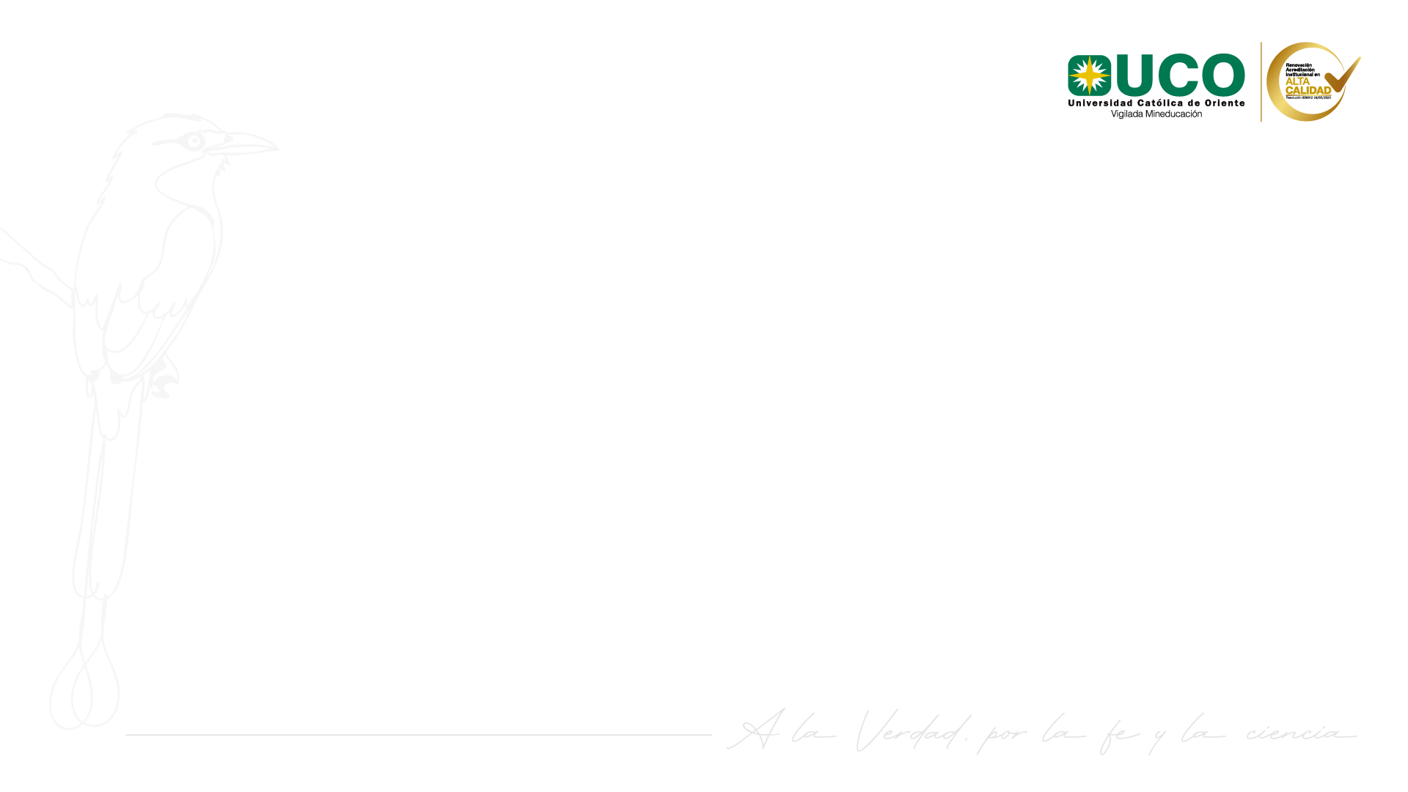
Flyweight-estructural
Definición
Mantiene más objetos en la RAM disponible compartiendo las partes comunes del estado entre varios objetos.
También llamado: Peso mosca, Peso ligero, Cache
El problema
Editores, videojuegos, mapas o sistemas financieros manejan colecciones enormes de elementos repetidos (letras, celdas, partículas, fichas). Crear un objeto completo por cada uno dispara la memoria y puede causar errores de asignación.

Slide 3
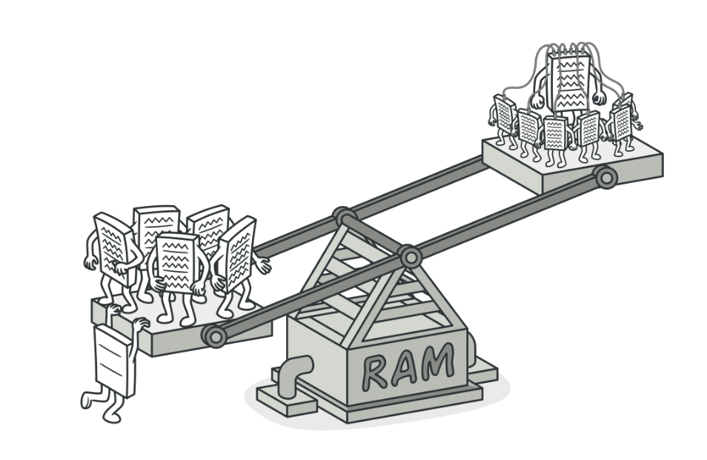
Flyweight-estructural
Se utiliza cuando...
Se necesitan millones de instancias que reutilizan casi todos sus datos
Hay estado inmutable que puede factorizarse en una representación común
Encontrar un flyweight existente cuesta menos que crear uno nuevo
Hay que reducir la presión de memoria o los tiempos de carga sin cambiar la interfaz pública

Slide 4
Flyweight-estructural
Estado intrínseco vs. extrínseco
Intrínseco
Extrínseco
Inmutable y compartible.
Pertenece al flyweight y no depende del contexto de uso.
Varía en cada uso.
Lo pasa el cliente al invocar las operaciones.

Slide 5
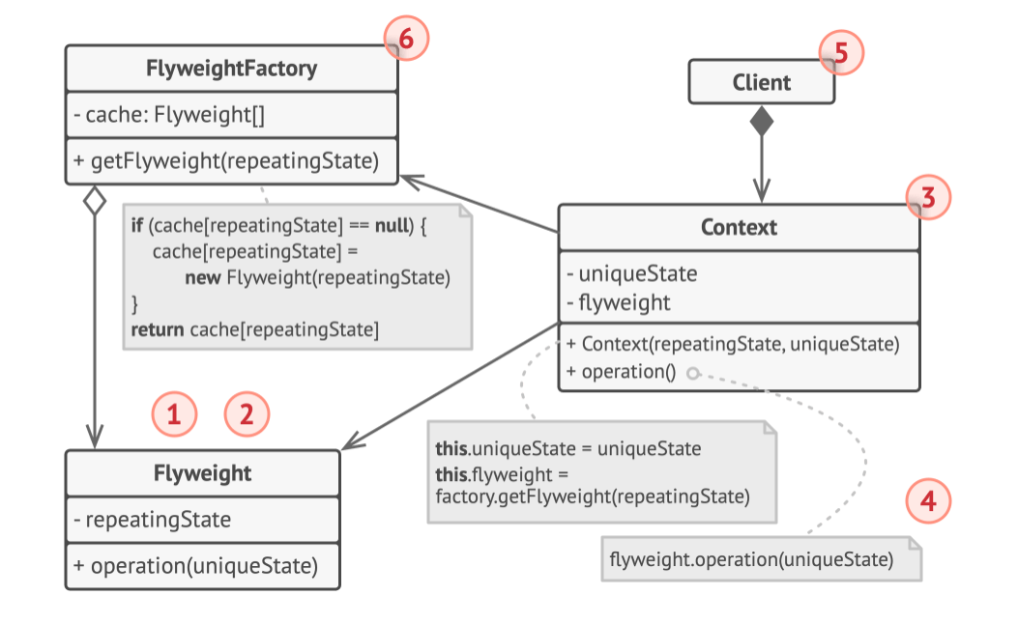
Flyweight-estructural
Diagrama de clases...

Slide 6
Memento-comportamiento
Definición
Guarda y restaura el estado previo de un objeto sin revelar su implementación, mediante instantáneas (mementos).
También llamado: Recuerdo, Instantánea, Snapshot
El problema
Para implementar undo/redo o puntos de restauración hay que capturar el estado de objetos complejos. Una copia superficial puede no bastar y exponer getters de todo compromete la encapsulación. Memento delega la captura al originador, que conoce su estructura interna.

Slide 7
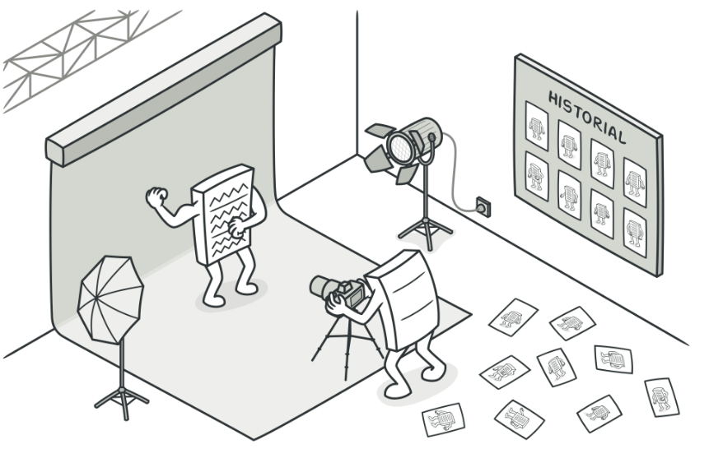
Memento-comportamiento
Se utiliza cuando...
Necesitas un historial para deshacer o rehacer operaciones
El objeto tiene estructura interna compleja que el cliente no debe ver
Quieres snapshots para auditoría, replicación o simulaciones
Debes comparar estados sin romper el encapsulamiento

Slide 8
Memento-comportamiento
Originator
Memento
Caretaker
Objeto cuyo estado se captura. Sabe cómo crear y restaurar mementos.
Representación inmutable del estado interno. Puede dividirse en interfaces pública y privada.
Almacena y administra los mementos sin manipular su contenido.
Flujo: el Originator crea el memento → el Caretaker lo guarda → el Originator lo usa para restaurarse

Slide 9
Memento-comportamiento
Instantáneas completas vs. incrementales
Mementos completos
Mementos incrementales
Guardan todo el esta .
Restauración exacta
Consume más memoria
Guardan solo las diferencias respecto de la instantánea anterior.
Ocupa menos espacio
Recostruye el estado mas complejo

Slide 10
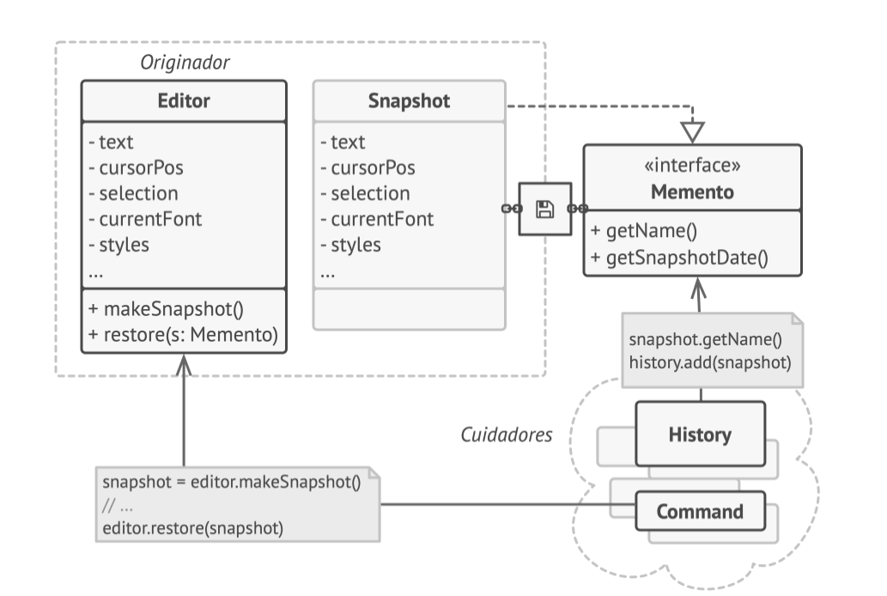
Memento-comportamiento
Diagrama de clases...

Slide 11
Fuentes
Patrones de Diseño GoF Ya - 17. Flyweight (Peso Ligero) - Patrón Estructural
Flyweight
Memento
Patrones de Diseño GoF Ya - 26. Memento (Recuerdo) - Patrón de Comportamiento

Slide 12


